Slide 1




О ЗАДАЧАХ И ПЕРСПЕКТИВАХ ИНТЕРНАЦИОНАЛИЗАЦИИ УНИВЕРСИТЕТА
И.о. проректора по проектно-инновационной деятельности и международному сотрудничеству
Е.Л. Муханов
28.06.2019 г.

Slide 2

Основные направления интернационализации
Развитие международного образования
Совершенствование механизмов
Академическая мобильность
(НПР и студенты)
Интернационализация университета - внедрение международного измерения во все виды деятельности университета с целью повышения качества обучения и научных исследований, а также внесения вклада в развитие общества
Направления: Программа развития Южного федерального университета
Доля иностранных студентов
Число иностранных НПР
Позиция в рейтингах
Показатели: Программа развития
Южного федерального университета
Южный федеральный университет, г. Ростов-на-Дону – Таганрог, 2019

Slide 3

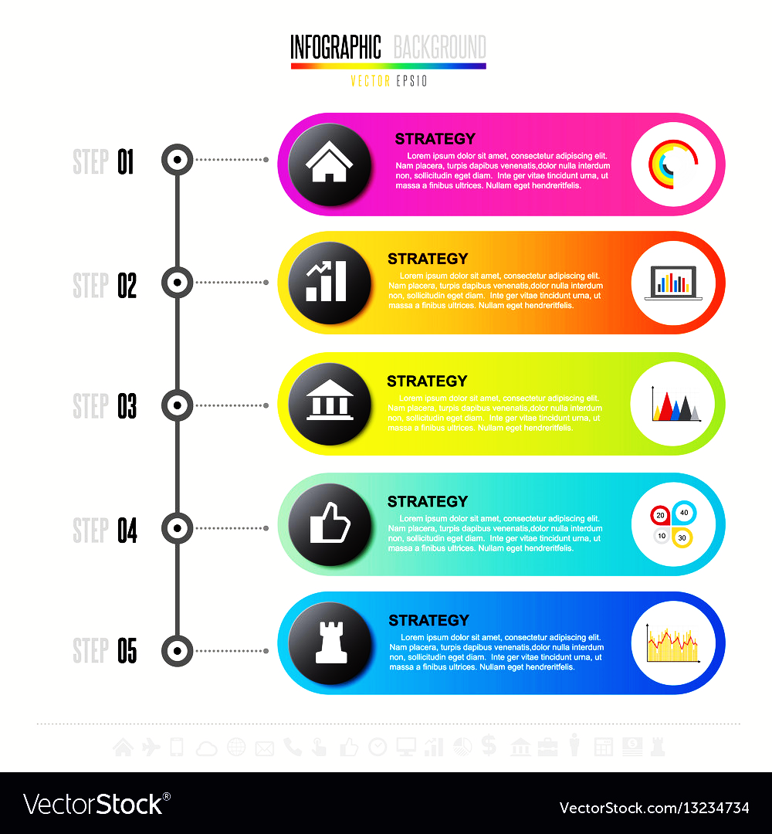
Связь стратегии интернационализации с направлениями деятельности университета – ключевые ориентиры
Развитие каналов набора Привлечение талантов Мобильность студентов | Сетевые университеты Сетевые программы
Аспирантура Постдоки Визит-профессора | Международные исследовательские сети и проекты
Формирование высококвалифицированных трудовых ресурсов | Конкурентоспособная среда Международный бренд региона и РФ
Образование
МЕХАНИЗМЫ РЕКРУТИНГА
МЕХАНИЗМЫ РАЗВИТИЯ
Наука
Воздействие
на общество
Развитие онлайн-обучения
Стратегия набора
Маркетинговая стратегия
Концепция языковой подготовки
ИНТЕРНАЦИОНАЛИЗАЦИЯ
Южный федеральный университет, г. Ростов-на-Дону – Таганрог, 2019

Slide 4





От ориентиров к направлениям интернационализации
1
Интернационализация учебных планов
Привлечение талантов
ОБРАЗОВАНИЕ
Рост контингента студентов, участвующих в программах академической мобильности
Развитие стратегического партнерства
Развитие навыков профессиональной коммуникации
Интернационализация кадрового состава
Интернационализация исследований
НАУКА
Научно-издательская деятельность
Создание благоприятной среды пребывания иностранных студентов и НПР
ВОЗДЕЙСТВИЕ НА ОБЩЕСТВО
Повышение международной репутации университета
Южный федеральный университет, г. Ростов-на-Дону – Таганрог, 2019

Slide 5
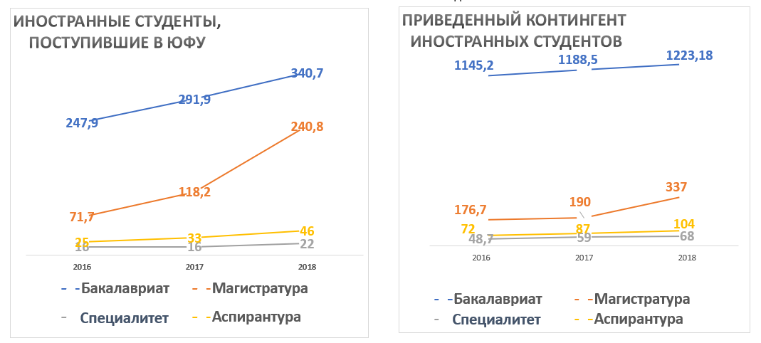
Набор иностранных обучающихся
Интернационализация учебных планов
Привлечение талантов
Рост контингента студентов, участвующих в программах академической мобильности
Общий контингент иностранных обучающихся = 1944 чел., ~ 10 % контингента
Южный федеральный университет, г. Ростов-на-Дону – Таганрог, 2019

Slide 6
Набор иностранных обучающихся
Русскоязычная образовательная среда
Англоязычная образовательная среда
Обучающиеся из СНГ
Обучающиеся из дальнего зарубежья
1202 чел. (на 2019 г.)
742 чел. (на 2019 г.)
278 (прирост на 49,6 %) 416
138 (прирост на 109,4 %) 289
Русскоязычные образовательные программы
Привычная социально-культурная среда
Русскоязычные образовательные программы , но после целевого обучения русскому языку на подфаке
Программы , преподаваемые на иностранном языке (английском)
Южный федеральный университет, г. Ростов-на-Дону – Таганрог, 2019

Slide 7

Набор иностранных обучающихся: механизмы набора
Поступающие на русскоязычные программы ЮФУ из стран СНГ
Поступающие на русскоязычные программы ЮФУ из стран дальнего зарубежья (подфак)
(не из стран СНГ)
Поступающие на англоязычные программы ЮФУ
(преимущественно не из СНГ)
МЕХАНИЗМЫ ИНФОРМИРОВАНИЯ
Актуальная контент
на русской версии сайта
Актуальная англоязычная версия сайта.
Портал Welcome.sfedu.ru
Актуальная англоязычная версия сайта.
Портал Welcome.sfedu.ru
Актуальная русская версия сайта.
Актуальная лэндинговая страница программ магистратуры ЮФУ (http://study.sfedu.ru/)
Сетевые
программы
Взаимодействие с сетевыми университетами (Университет СНГ)
Взаимодействие с Консорциумом российских образовательных организаций по совместной реализации кластерного подхода в области науки, образования
МЕХАНИЗМЫ НАБОРА
Собственные
ОП
Взаимодействие с Russia.study; выездные вступительные испытания
Взаимодействие с образовательными порталами в странах набора
МЕХАНИЗМЫ ИНФОРМИРОВАНИЯ И ПРОДВИЖЕНИЯ
Летние школы
Работа с выпускниками; презентации перед послами и агентами
Вебинары по направлениям подготовки с информированием и распространением через РЦНК
Образовательные выставки
Южный федеральный университет, г. Ростов-на-Дону – Таганрог, 2019

Slide 8
Набор иностранных обучающихся: механизмы набора
Южный федеральный университет, г. Ростов-на-Дону – Таганрог, 2019

Slide 9


Интернационализация образования:
создание образовательных программ
Разработка международно-ориентированных образовательных программ
Модернизация структуры образовательных программ университета
Маркетинг образовательных программ университета; формирование механизмов оценки и продвижения международно-ориентированных программ
Приоритеты
Разработка и внедрение методических ресурсов и контента, соответствующих лучшим мировым практикам (в том числе – онлайн-обучения)
Разработка и внедрение конкурентоспособных русскоязычных образовательных программ
Разработка и внедрение англоязычных конкурентоспособных образовательных программ
2018
Южный региональный центр компетенций в области онлайн-обучения ЮФУ
Механизмы реализации
Создание офиса маркетинга образовательных программ
2019
Конкурсный отбор образовательных программ (приоритетная поддержка международно-ориентированных программ)
2019
Конкурсный отбор образовательных программ
Конкурсный отбор англоязычных образовательных
программ
Южный федеральный университет, г. Ростов-на-Дону – Таганрог, 2019

Slide 10

Интернационализация образования:
англоязычные образовательные программы
Англоязычные образовательные программы
Международный институт интеллектуальных материалов
Наноразмерная структура материалов
Вычислительная механика
и биомеханика
Наибольшее количество курсов на английском языке
Структурное подразделение | Количество курсов на английском языке
ИУЭС | 17
ИММиКН | 16
Экономический факультет | 11
ИИиМО | 11
Химический факультет | 9
ИММиКН
Химический факультет
Современные проблемы физической и неорганической химии
Экономический факультет
International Economy and Management
ИУЭС
International business
Южный федеральный университет, г. Ростов-на-Дону – Таганрог, 2019
52

Slide 11



Направления интернационализации
Принципы создания программ на английском языке
1
Конкурсный отбор: создание и реализация образовательных программ на английском языке
По приоритетным направлениям;
С учетом «дорожных карт» рынков НТИ;
С учетом зарубежного опыта
Отбор программ
100% приоритет
II. 1 этап. Разработка:
Поддержка повышения языковых компетенций НПР
III. 2 этап. Реализация:
Поддержка продвижения
ФОРМИРОВАНИЕ ОБРАЗОВАТЕЛЬНЫХ ПРОГРАММ НА АНГЛИЙСКОМ ЯЗЫКЕ
ОТБОР ПРОГРАММ (приоритет)
Англоязычное сопровождение
Полностью англоязычный контент
-Учебно-методические материалы
Книгообеспечение
Электронные базы
УВП (со знанием англ. языка)
Англоязычный документооборот
ОФИС ПРОГРАММЫ
Южный федеральный университет, г. Ростов-на-Дону – Таганрог, 2019

Slide 12






Интернационализация учебных планов:
англоязычные образовательные программы
Развитие программ на английском языке
1
2020 |  | 2021 |  | 2022
Магистратура | Бакалавриат | Магистратура | Бакалавриат | Магистратура | Бакалавриат
 | _
 | _
 | _ |  | _
 | _ |  | _
 | _ |  | _
Гуманитарное и социально-экономическое направление
Естественнонаучное и математическое направление
Инженерное направление
Архитектура и искусство
Психология и педагогика
Стратегия пространственного развития
Стратегия НТР
Мировые тренды
НТИ
Южный федеральный университет, г. Ростов-на-Дону – Таганрог, 2019

Slide 13
Интернационализация образования
Программы двойных дипломов
Сетевые образовательные программы
Подразделение | 2016 (количество обучающихся получивших двойной диплом – 69) | 2017 (количество обучающихся получивших двойной диплом – 131) |  | 2018 (количество обучающихся получивших двойной диплом - 116)
ИММиКН | Программа для аспирантов «Математика» с Технологическим университетом Лаппеенранта (Финляндия)
ИММиКН | Магистерская программа «Компьютерная механика и биомеханика» с Технологическим университетом Лаппеенранта (Финляндия)
ИФЖиМКК | Магистерская программа «Теория и практика межкультурной коммуникации» с Университетом Кадиса (Испания)
 | Программа бакалавриата «2+2» «Филология» с Хэнаньским университетом (Китай)
ВШБ | Магистерская программа «Мастер делового администрирования» (МВА) с Римской школой бизнеса (Италия)
Физический факультет | Магистерская программа «Материаловедение наносистем» с Университетом Пикардии им. Ж. Верна (Франция)
ИУЭС | Бакалаврская программа «Экономика и управление хозяйством» с Колледжем Остфолдского университета (Норвегия) | Бакалаврская программа «Менеджмент» с Колледжем Остфолдского университета (Норвегия)
МИЦ «Интеллектуальные материалы» | Договор о совместной аспирантуре с Туринским университетом (Италия) Программа для аспирантов в области Нанотехнологий с Туринским университетом (Италия)
ААИ | Программа бакалавриата «2+2» «Дизайн» с Хэнаньским университетом (Китай)
Экономический факультет |  | Магистерская программа «Теория и практика финансового управления» с Сопотской высшей школой (Польша)
НОЦ «Международный центр образования и иберо-американских исследований» |  |  |  | Магистерская программ «Теория и практика межкультурной коммуникации» с Университетом Кадиса (Испания)
Факультет управления |  |  |  | Программа для аспирантов «Экономика» с Хэнаньским университетом финансов, экономики и права (Китай)
Южный федеральный университет, г. Ростов-на-Дону – Таганрог, 2019

Slide 14

Интернационализация образования
Сетевые образовательные программы и развитие программ мобильности
Русскозычная образовательная среда
Англоязычная образовательная среда
СНГ
Дальнее зарубежье
совместные программы магистратуры
совместные программы магистратуры
совместные программы аспирантуры
совместные программы аспирантуры
программы двойных дипломов (в том числе 2+2)
программы двойных дипломов
(в том числе 2+2)
Трехсторонние сетевые программы (ЮФУ – вуз СНГ- вуз СНГ
Трехсторонние сетевые программы (ЮФУ – ведущий вуз РФ – зарубежные университеты
Южный федеральный университет, г. Ростов-на-Дону – Таганрог, 2019

Slide 15
Интернационализация образования
Инструменты создания сетевых образовательных
программ и развития программ мобильности
Консорциум российских образовательных организаций по совместной реализации кластерного подхода в области науки, образования
Программы Erasmus
ВУЗы – системные организаторы сетевых программ
(пример: Лондонский университет)
Сетевой университет СНГ
Ревизия партнерских соглашений подразделений
Взаимодействия
«подразделение ЮФУ – подразделение партнера»
«кафедра ЮФУ – кафедра партнера»
Южный федеральный университет, г. Ростов-на-Дону – Таганрог, 2019

Slide 16



Направления сотрудничества с сетевым университетом СНГ
Реализуемое сотрудничество в области разработки магистерских программ
Создание внутриуниверситетской среды
Южно-Казахстанский государственный университет им. М. Ауезова
Соглашение об академическом сотрудничестве и академическом обмене с 6 университетами СНГ
44.04.01 ПЕДАГОГИЧЕСКОЕ ОБРАЗОВАНИЕ (ПРОГРАММА «STEM-ОБРАЗОВАНИЕ»)
Евразийский национальный университет им. Л.Н. Гумилева (Казахстан)
Белорусский государственный университет
Донецкий национальный университет
Евразийский национальный университет им. Л.Н. Гумилева
Ереванский государственный университет
Российско-Таджикский (Славянский) университет
Южно-Казахстанский государственный университет
им. М. Ауезова
Проект «Эразмус +» «Интегративный подход к подготовке преподавателей STEM»
Российско-Таджикский (Славянский) университет и др.
Потенциальное сотрудничество в области разработки магистерских программ
Филология, Международный менеджмент, Экономика
38.04.01 Экономика
38.04.02 Менеджмент
19.04.06 Мехатроника и робототехника
45.04.01 Филология
направления
сотрудничества
Южный федеральный университет, г. Ростов-на-Дону – Таганрог, 2019

Slide 17

Стратегические партнеры
Критерии выбора зарубежного партнера - университета:
топ 500 мировых (QS, THE);
топ 100 региональных рейтингов (QS, THE);
топ 100 предметных рейтингов (QS, THE);
топ 20 национальных рейтингов;
26 договоров с топ-вузами
13 работающих договоров с топ-вузами
Активная международная деятельность и сотрудничество с ЮФУ в течение последних трёх лет:
академическая мобильность студентов и НПР;
совместные публикации;
совместные научные, образовательные, инновационные проекты.
72 работающих соглашения
Более
160 соглашений
Южный федеральный университет, г. Ростов-на-Дону – Таганрог, 2019

Slide 18


Интернационализация исследований
Создание внутриуниверситетской интернационализированной среды исследований
Приоритетные направления
Интернационализация кадрового состава
Поддержка участия в международных инфраструктурных проектах
2018
Гранты ЮФУ для поступающих в аспирантуру
Механизмы реализации
Расширение доступа к наукометрическим базам данных (Dimensions)
Приглашение постдоков
Развитие языковых компетенций НПР (Проект дорожной карты)
2019
Создание и развитие международных научных лабораторий (приглашение ведущих ученых)
Поддержка аспирантуры (гранты РФФИ «Аспирантура»)
Разработка механизмов работы с удаленными электронными коллекциями, базами данных и т.д. (репозиторий);
2019-
2020
Приглашение в университет ведущих зарубежных исследователей в качестве визит-профессоров
Создание проектного офиса анализа и прогноза
Южный федеральный университет, г. Ростов-на-Дону – Таганрог, 2019

Slide 19
Привлечение в ЮФУ визит-профессоров
2 лаборатории созданы в рамках Мега-грантов
Поддержка аспирантуры (гранты РФФИ «Аспирантура»)
Создание проектного офиса анализа и прогноза
Южный федеральный университет, г. Ростов-на-Дону – Таганрог, 2019

Slide 20

Повышение международной репутации
ПРОДВИЖЕНИЕ ИНФОРМАЦИИ ОБ УНИВЕРСИТЕТЕ
ВЗАИМОДЕЙСТВИЕ В РАМКАХ МЕЖДУНАРОДНЫХ МЕРОПРИЯТИЙ
Создание офиса маркетинга и коммуникаций
Подготовка квалифицированных волонтеров и экскурсоводов по кампусу для представления университета;
Разработка высококачественной печатной и цифровой продукции об университете
Проведение крупных международных мероприятий с привлечением ведущих экспертов мирового класса и зарубежных партнеров;
Образовательные выставки
Зарубежные командировки – продвижение бренда
Проведение ежегодных тематических мероприятий: Международная неделя. День партнерских вузов, Фестиваль науки.
Южный федеральный университет, г. Ростов-на-Дону – Таганрог, 2019

Slide 21

Сервисы и решения по сопровождению
Развитие института кураторов
Развитие сервиса психолого-педагогического сопровождения иностранных обучающихся
Развитие сервиса социально –культурной адаптации НПР и студентов
Развитие благоприятной информационной среды на территории университета (двуязычность, система информирования, социальные сети)
Южный федеральный университет, г. Ростов-на-Дону – Таганрог, 2019

Slide 22
Продвижение
Конкурс образовательных программ
Планы на мероприятия в 2019 г.
Создание проектного офиса анализа и прогноза
Конкурс на поддержку публикаций с зарубежными учеными
Гранты ЮФУ для поступающих в аспирантуру
Работа команды продвижения
Расширение доступа к наукометрическим базам данных (Dimensions, Scival)
Проектный офис маркетинга образовательных программ
Положение о приглашении визит-профессоров
Мероприятия реализуемые в 2019 г.
Конкурс постдоков
Развитие пула сетевых программ
Образование
Наука
Укрупненные направления интернационализации
Южный региональный центр компетенций в области онлайн-обучения ЮФУ
Воздействие на общество
Развитие благоприятной информационной среды и сервисов социально-культурной адаптации

Slide 23


БЛАГОДАРЮ ЗА ВНИМАНИЕ!
344006, Ростов-на-Дону, ул. Б. Садовая, 105/42
тел.: 8 (863) 218-40-86
elmuhanov@sfedu.ru

Slide 24
Гибридная модель интернационализации
Русскоязычная образовательная среда
Англоязычная образовательная среда
Обучающиеся из СНГ
Обучающиеся из дальнего зарубежья
Русскоязычные образовательные программы
Привычная социально-культурная среда
Русскоязычные образовательные программы , но после целевого обучения русскому языку на подфаке
Программы , преподаваемые на иностранном языке (английском)
Партнеры из РФ и стран СНГ
Сервисы и среда
Сервисы и среда
Дальнее зарубежье
Привлечение постдоков и визит-профессоров
Поддержка участия в международных инфраструктурных проектах
Проекты в интересах региона
Проекты по актуальным тематикам
Англоязычная научная среда
Иноязычная научная среда
Южный федеральный университет, г. Ростов-на-Дону – Таганрог, 2019

